Slide 1

PROGRAMACIÓN WEB: HTML, CSS, JS, JQUERY Y PHP
Autores: M. Isaac gandullo lara y ángel caro torres

Slide 2
introducción

Slide 3
INTRODUCCIÓN
Durante este cuatrimestre hemos aprendido varios tipos de código para su posterior aplicación en la creación, diseño y desarrollo web, así como la creación desde cero de una base de datos, poder realizar consultas en éstas y finalmente establecer conexión entre ambas partes para que todo cobre sentido.

Slide 4
INTRODUCCIÓN
Para la parte de programación web hemos aprendido:
HTML
JavaScript
Estilo CSS
JQUERY
PHP
Para la parte de BBDD hemos utilizado para su creación y conexión:
MySQL WorkBench
PhpMyAdmin

Slide 5
Objetivos
Poner en práctica todos los conocimientos adquiridos durante el curso en la asignatura.
Nos enfocamos principalmente en:
JQUERY
PHP
Veremos ejemplos de su uso y posteriormente aplicados a nuestra propia página web.

Slide 6
JQUERY
CHANGE:
La función CHANGE puede interactuar con cualquier elemento que contenga un valor y que este valor pueda verse alterado en cualquier momento.
(Véase ejemplo1.html)
FOCUS:
La función FOCUS IN/OUT actúa cuando uno o varios elementos pierden/ganan el focus, aplicándose en las celdas una determinada función, ya sea una función creada para algo en concreto, cambio de estilo, etc.
(Véase ejemplo2.html)
CHANGE:
La función CHANGE puede interactuar con cualquier elemento que contenga un valor y que este valor pueda verse alterado en cualquier momento.
(Véase ejemplo1.html)
FOCUS:
La función FOCUS IN/OUT actúa cuando uno o varios elementos pierden/ganan el focus, aplicándose en las celdas una determinada función, ya sea una función creada para algo en concreto, cambio de estilo, etc.
(Véase ejemplo2.html)

Slide 7
JQUERY
POST/DONE:
Las funciones POST y DONE son complementarias entre sí, es decir, son necesarias ambas para que se puedan llevar a cabo. POST se utiliza para enviar las variables creadas en JQUERY a un archivo PHP, mientras que DONE devuelve resultados de la página PHP a JQUERY.
(Véase ejemplo3.html y ejemplo3.php)
HISTORY.BACK:
La función HISTORY.BACK es muy útil ya que permite “movernos” entre las distintas páginas que hemos creado, facilitando así el uso del registro.
(Véase https://www.w3schools.com/jsref/met_his_back.asp)

Slide 8
PHP
GET:
La función GET es un array de variables que se pasan al script a través de los parámetros de URL. La información que se envía es visible para todo el mundo. (Sólo utilizar para información no “personal”)
POST:
La función POST es una función donde no permite visualizar la información a todo el mundo. Es una forma de ocultar información importante como usuarios y contraseñas en el registro de nuestra página web.

Slide 9
PHP
REQUIRE:
La función REQUIRE sirve para cargar ficheros PHP, de forma que podemos tener varios archivos independientes que vamos cargando en nuestra página.
SESSION:
La función SESSION sirve para conocer quién, cuándo y qué acciones realiza un usuario en la aplicación, siendo una manera de guardar la información de los usuarios registrados en nuestra página web.

Slide 10
PHP
CONSULTAS:
Todos estos usuarios que se registran en nuestra página web quedan automáticamente guardados en una base de datos creada anteriormente, donde podemos hacer cualquier tipo de consulta de los datos de los usuarios, así como eliminar dicho usuario de la base de datos.
MAIL:
La función MAIL es muy útil para algunos casos que se suelen dar en una página web, con casos como olvidar la contraseña y necesitar que te la
facilite.

Slide 11
PHP
ECHO:
La función ECHO es muy útil porque nos permite introducir cualquier página en código HTML dentro de un archivo PHP, cargándose dicha página sin problema en el navegador.
Como veremos posteriormente, podemos cargar incluso una página entera de HTML.
Es decir, echo “<html><body>….</html>”;
SELECT CON IMÁGENES:
Plugin: jquery:imageselect
Este plugin nos permite incorporar imágenes dentro de un select en un formulario, dando más vistosidad al usuario.
(Véase ejemplo4.html)

Slide 12
ACCESO A UNA BBDD A TRAVÉS DE PHP
A parte del lenguaje PDO para la realización de consultas dentro de PHP, tenemos otros lenguajes como mysql y mysqli, que aunque están algo obsoletos, su sintaxis es mas fácil se usar cuando uno se inicia en el mundo de la programación web.
MYSQL/MYSQLI:
Usamos la función QUERY, la cual nos permite realizar consultas a la BBDD, así como utilizar:
SELECT: selección de los datos requeridos para la consulta.
INSERT INTO: Ingresar los datos en el BBDD.
DELETE: borrado de algún campo, registro o celda de nuestra BBDD.
UPDATE: actualización o modificación de algún dato de nuestra BBDD.

Slide 13
ACCESO A UNA BBDD A TRAVÉS DE PHP
MYSQL/MYSQLI:
Una vez realizada la consulta podemos utilizar otras funciones para obtener más información de dicha consulta:
MYSQL_NUM_ROWS: nos devuelve el número de filas que contiene la consulta resultante anterior.
MYSQLI_FETCH_ARRAY: guarda la información en los índices numéricos del array resultante, además de guardar la información en índices asociativos, utilizando los nombres de los campos del resultado como llaves.

Slide 14
PÁGINA WEB

Slide 15
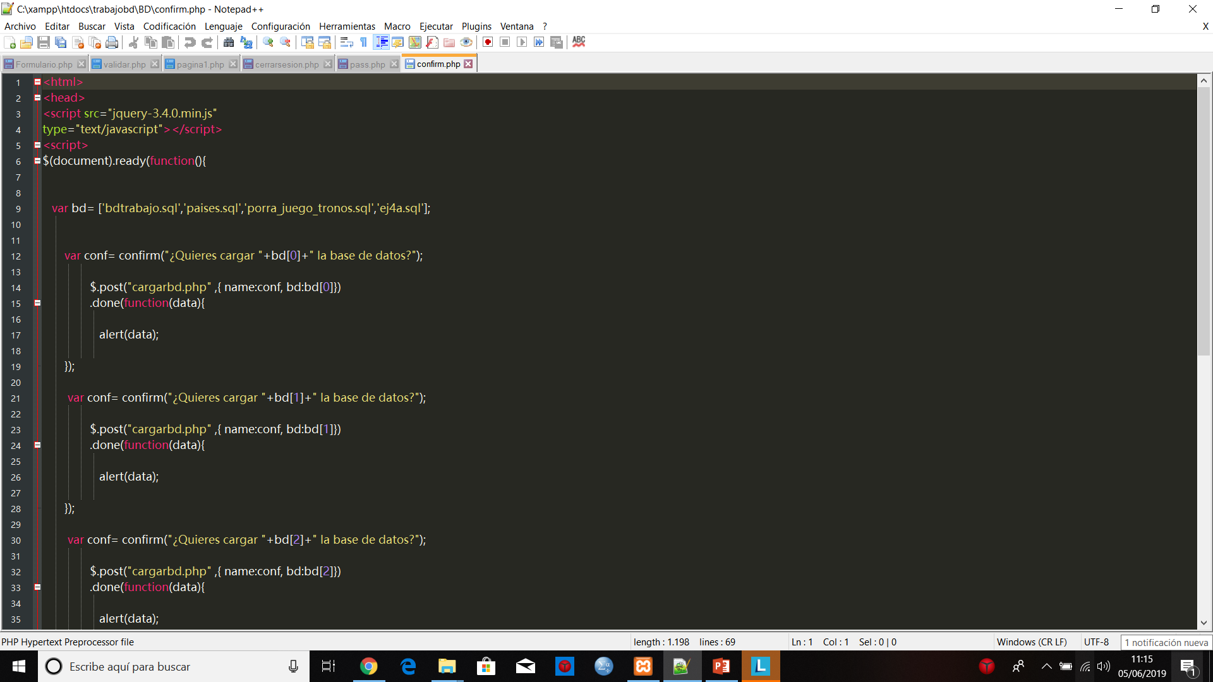
Cargar base de datos
Ir a cargar las bases de datos

Slide 16
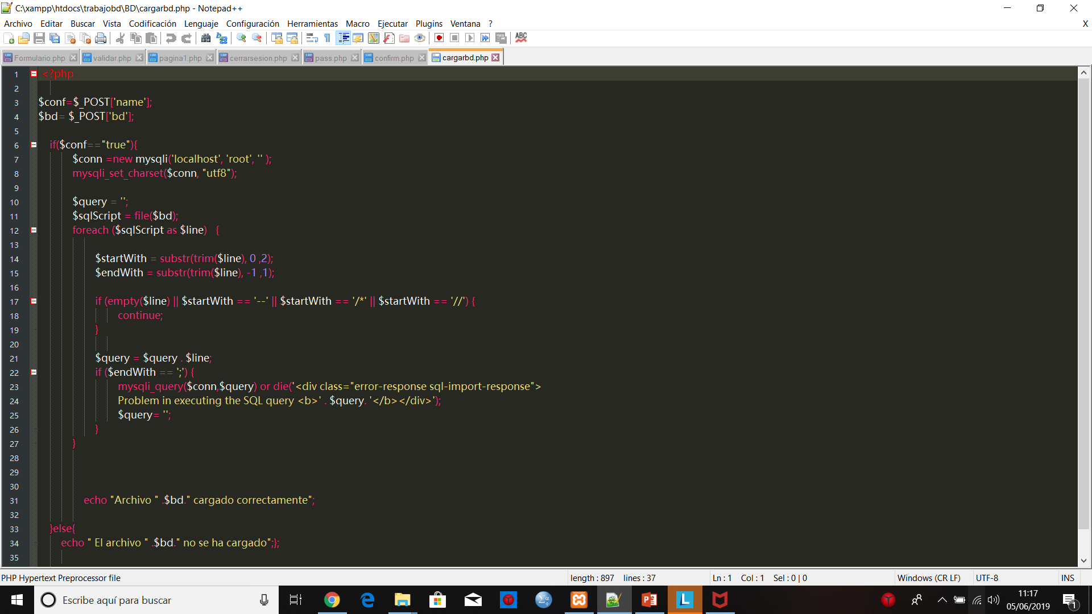

Slide 17
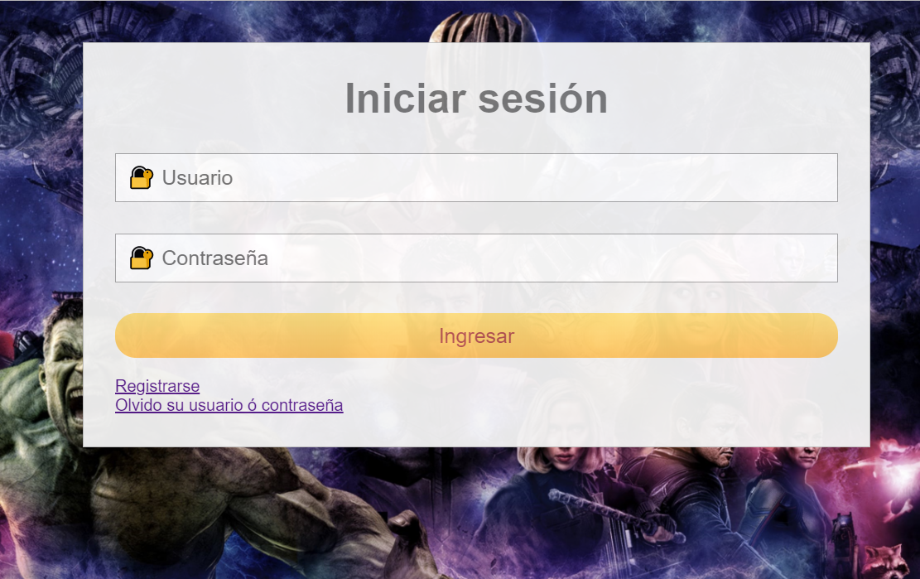
LOGIN
Una vez que cargamos las bases de datos automáticamente nos redirige a la página para loguearnos.

Slide 18
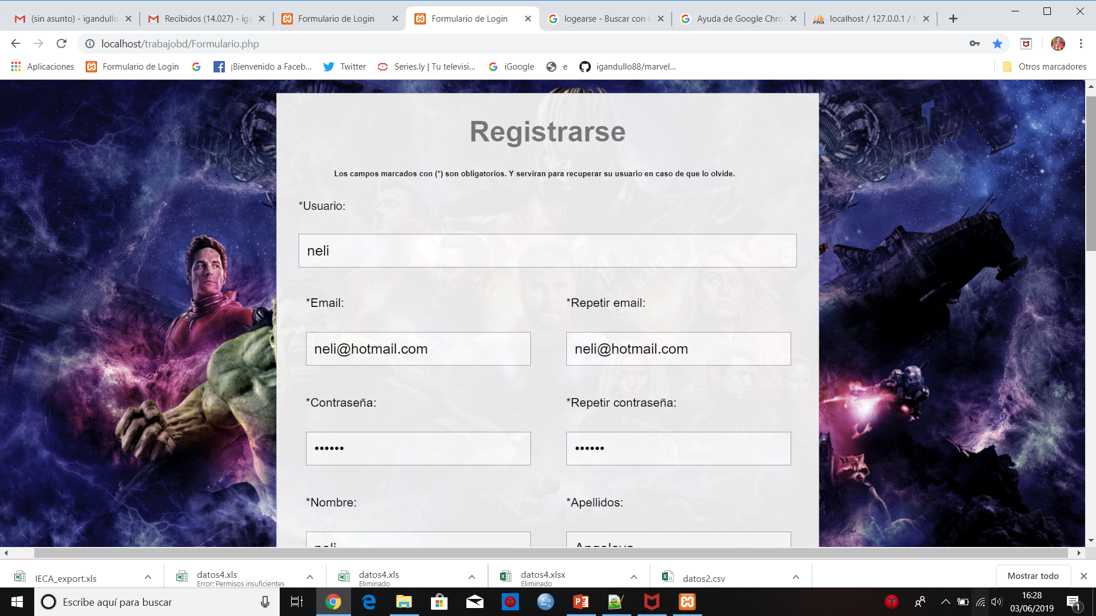
formulario
Restricciones:
El usuario tiene que ser único
El email no puede estar registrado
Email y repetir email tienen que ser iguales
La contraseña tiene que tener más de 6 caracteres
Contraseña y repetir contraseña tienen que coincidir
Los campos marcados con (*) son obligatorios
No se permiten registros a menores de edad
Tiene que introducir una fecha de nacimiento válida.
Tiene que aceptar las condiciones de uso.

Slide 19
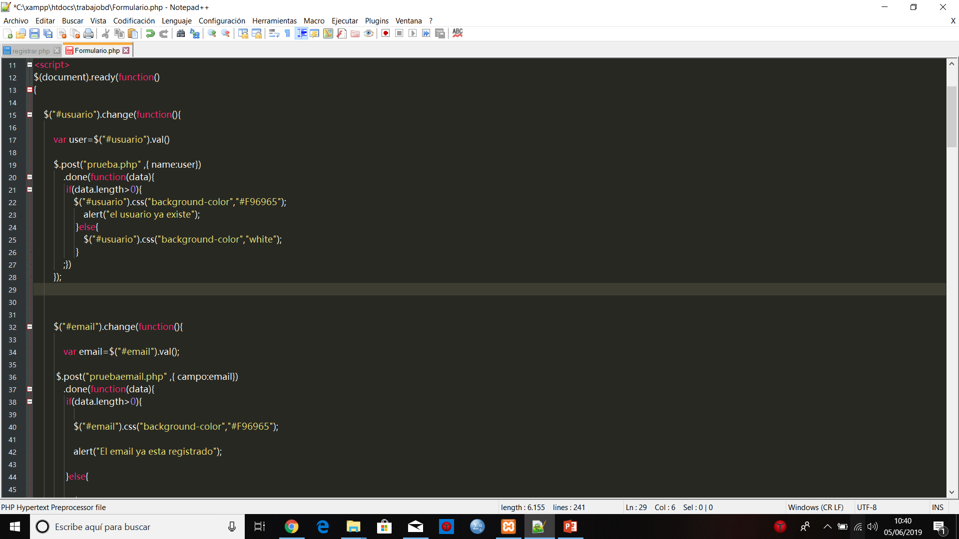
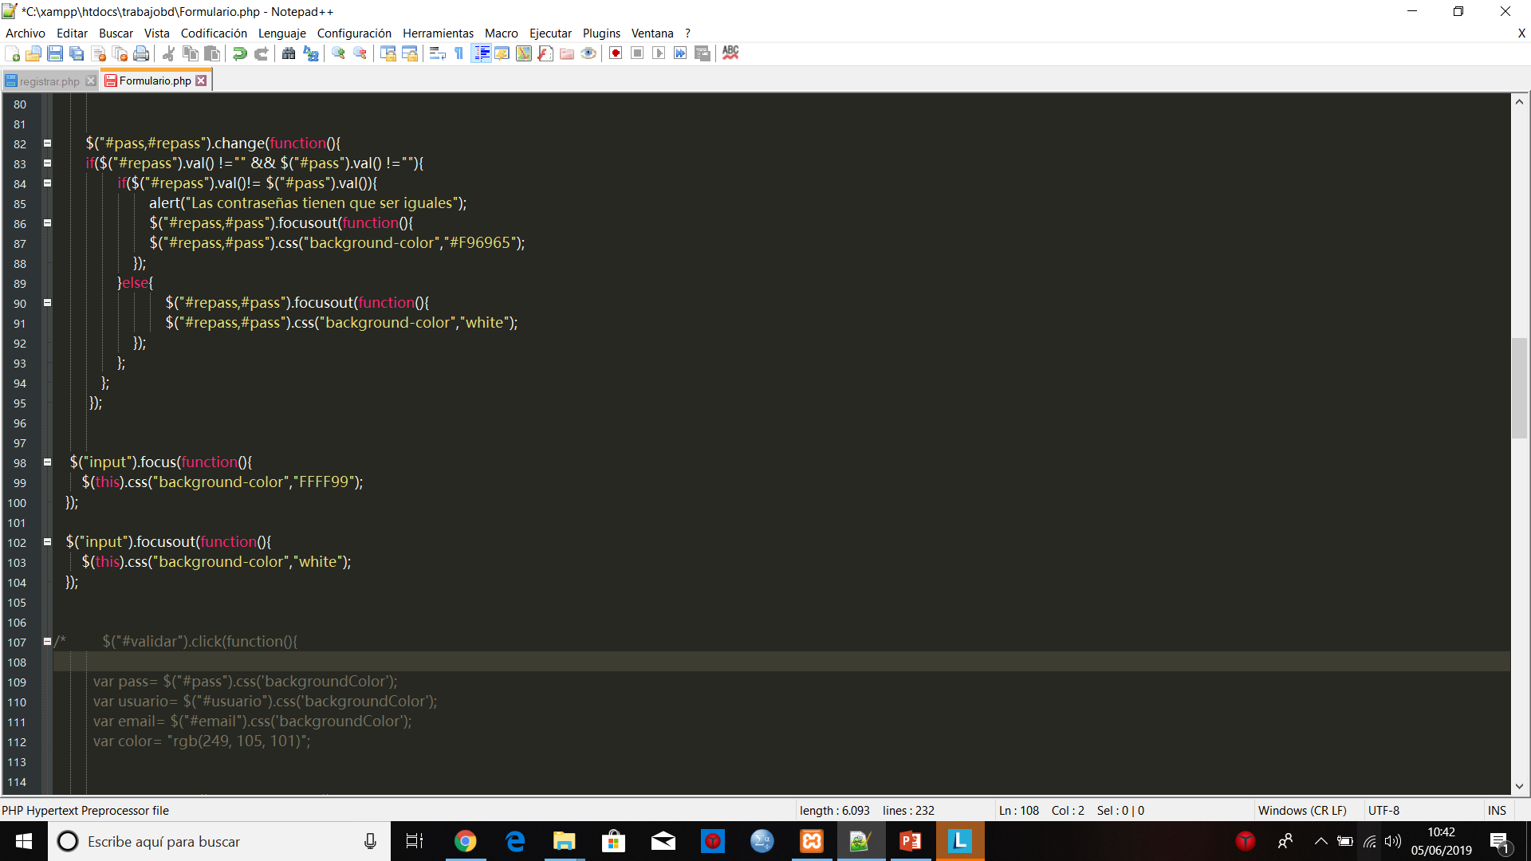
Jquery formulario

Slide 20
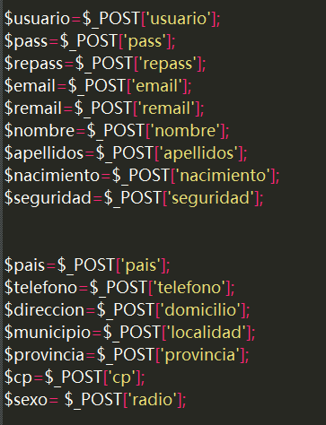
PHP FORMULARIO

Slide 21
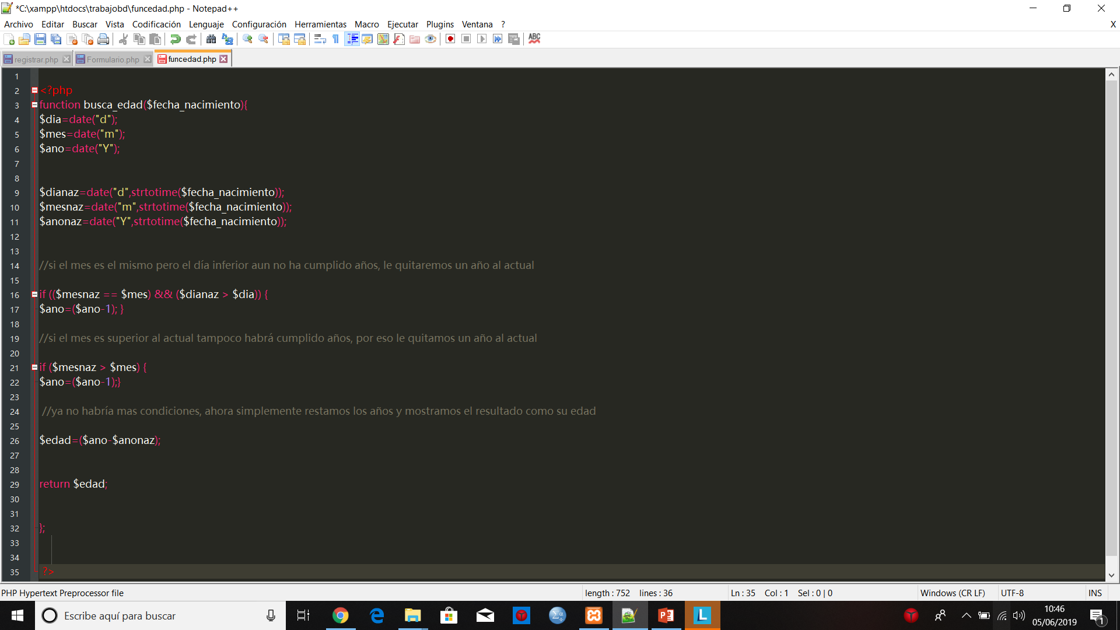
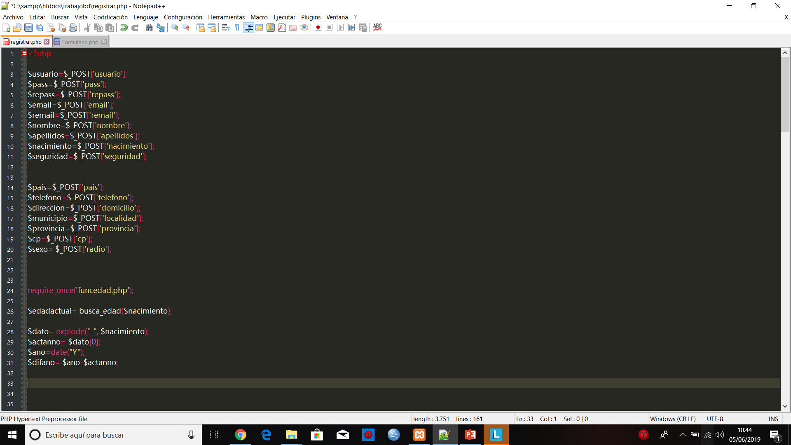
Php formulario II. Requiere_once()

Slide 22
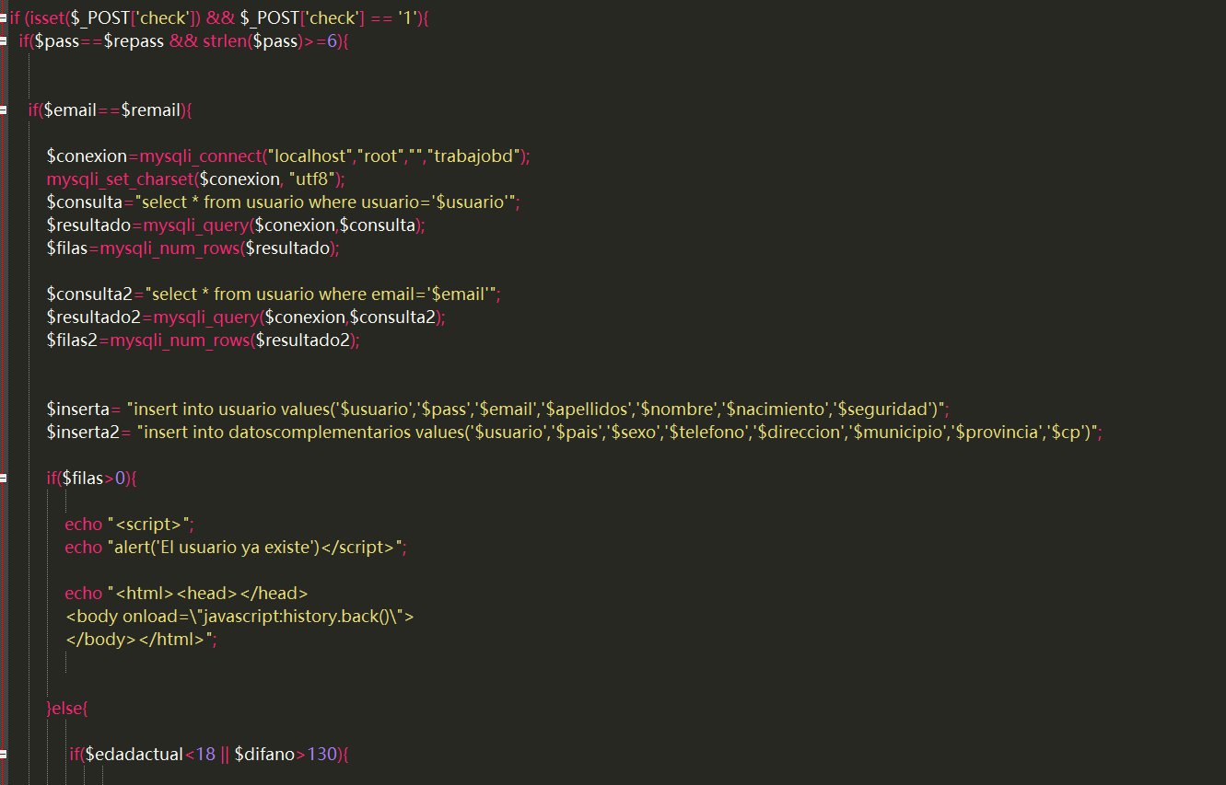
Php formulario III

Slide 23
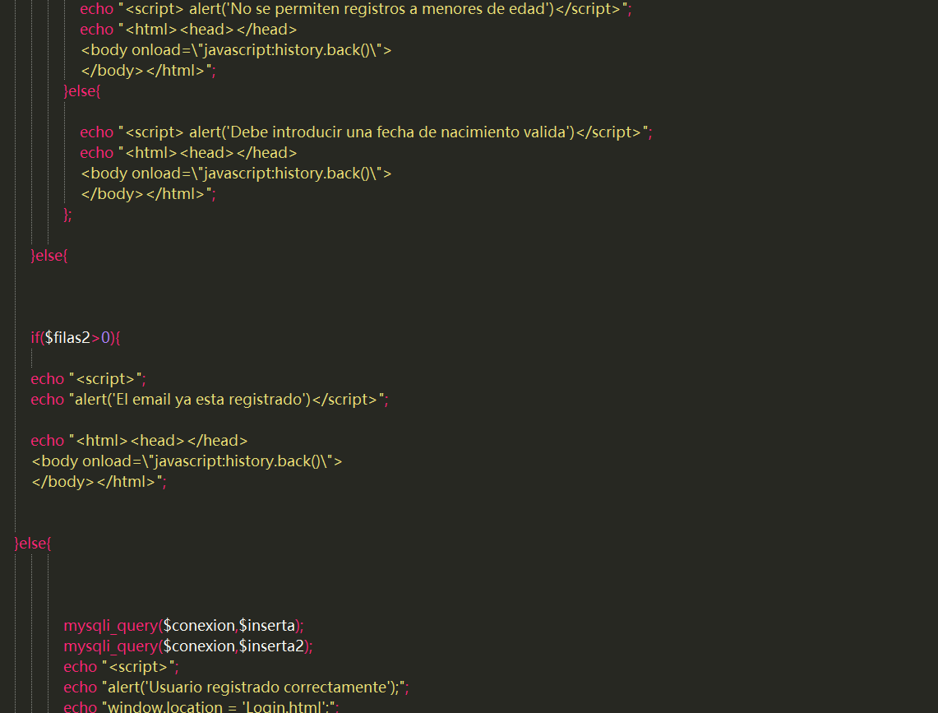
PHP FORMULARIO IV

Slide 24
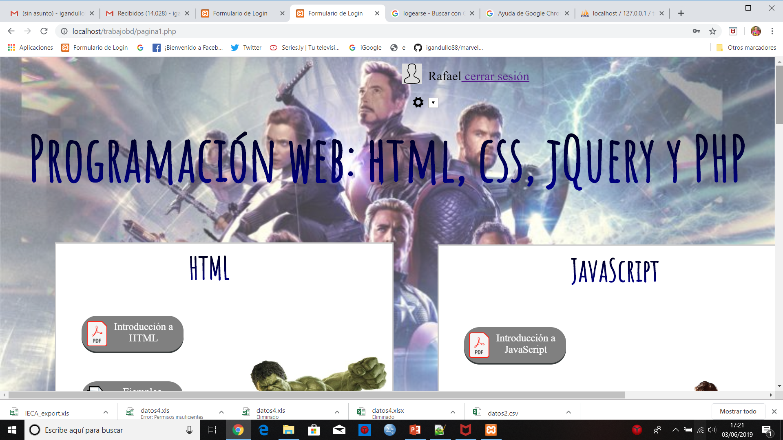
Página web
En esta página web podrás acceder a los contenidos proporcionados por el profesor Ignacio Pérez-Hurtado en lo que respecta a programación web. Así como tendrás acceso a los problemas resueltos de cada tema. También puedes cambiar tu contraseña y borrar tu usuario en la pestaña de configuración, situada justo debajo de tu nombre de usuario/usuaria.

Slide 25
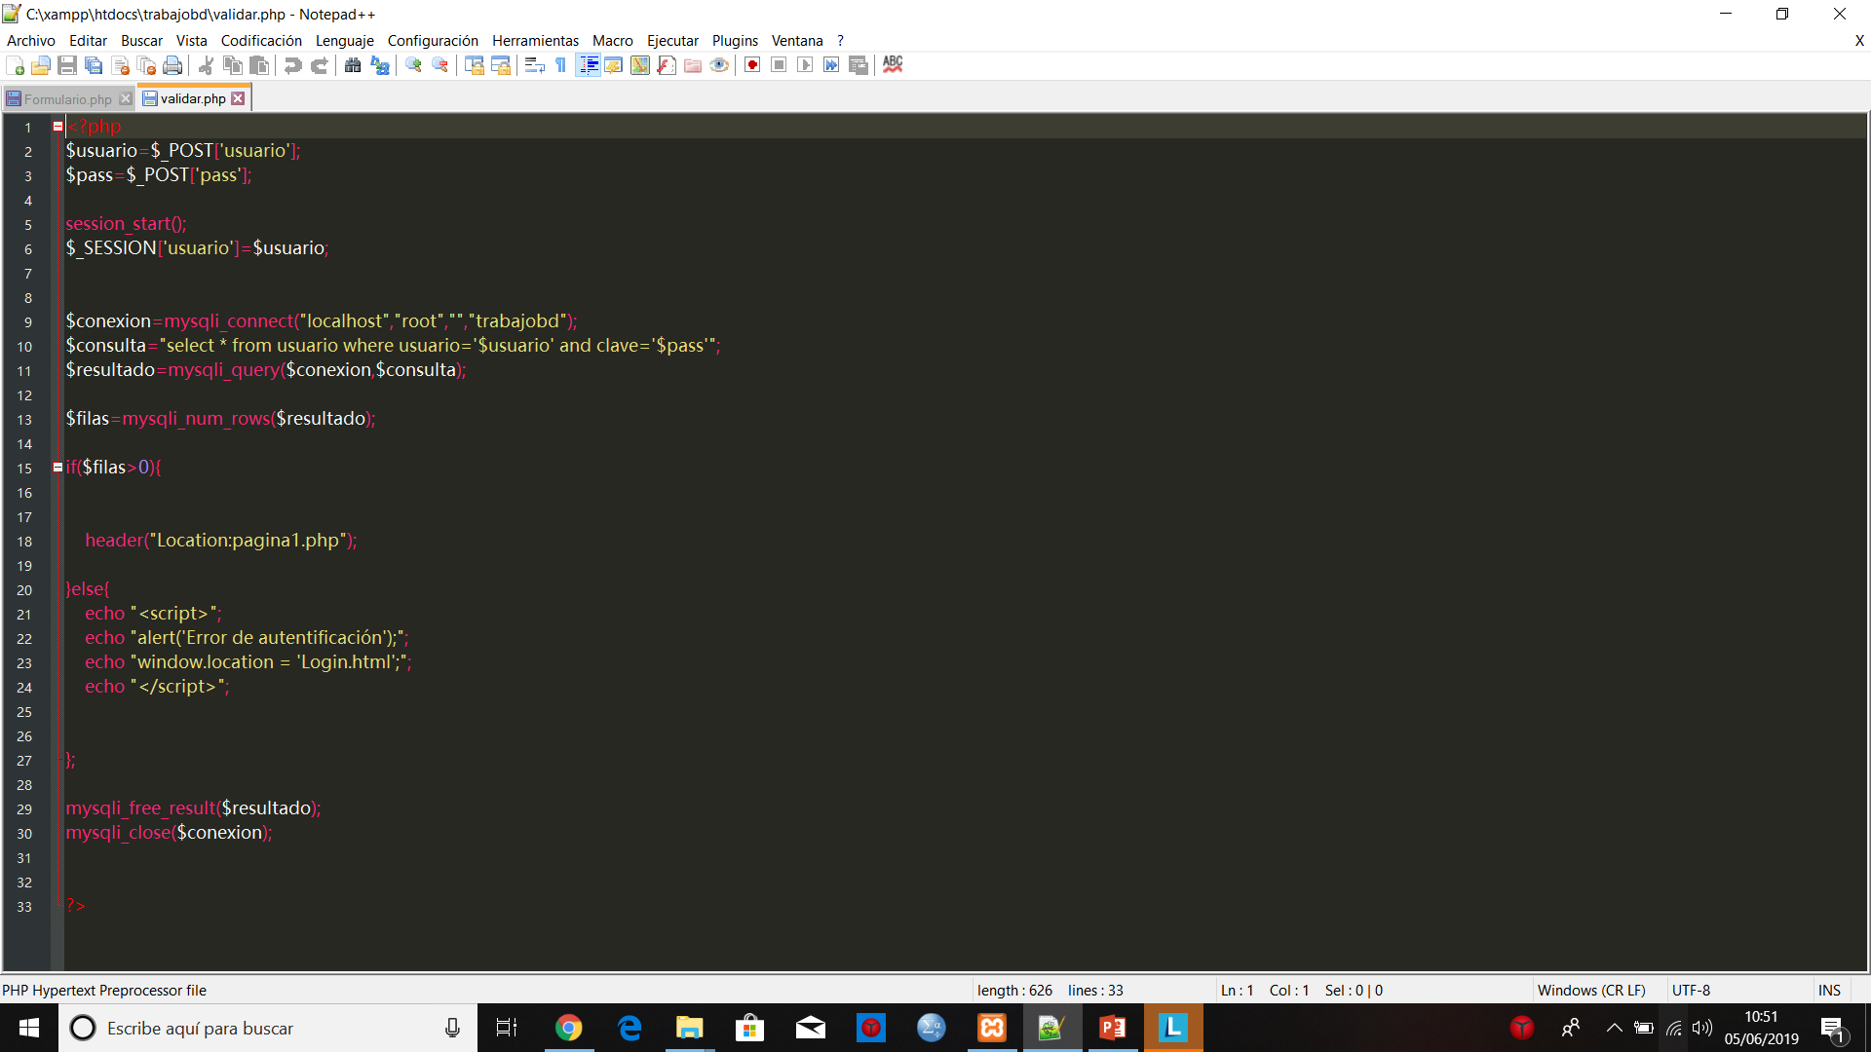
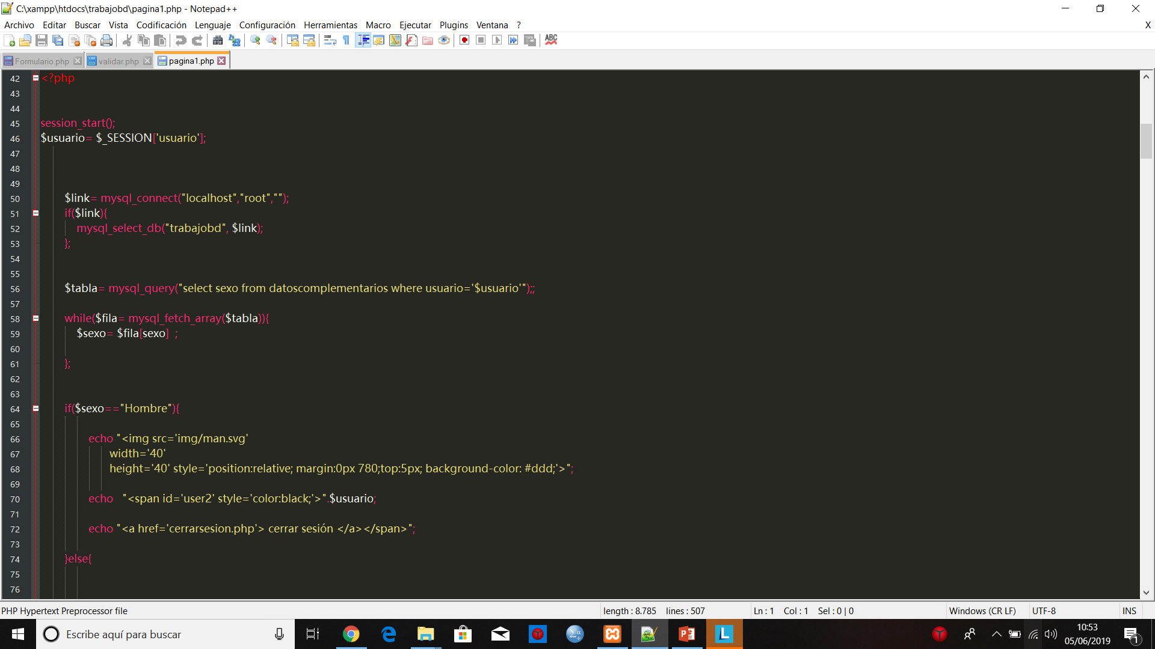
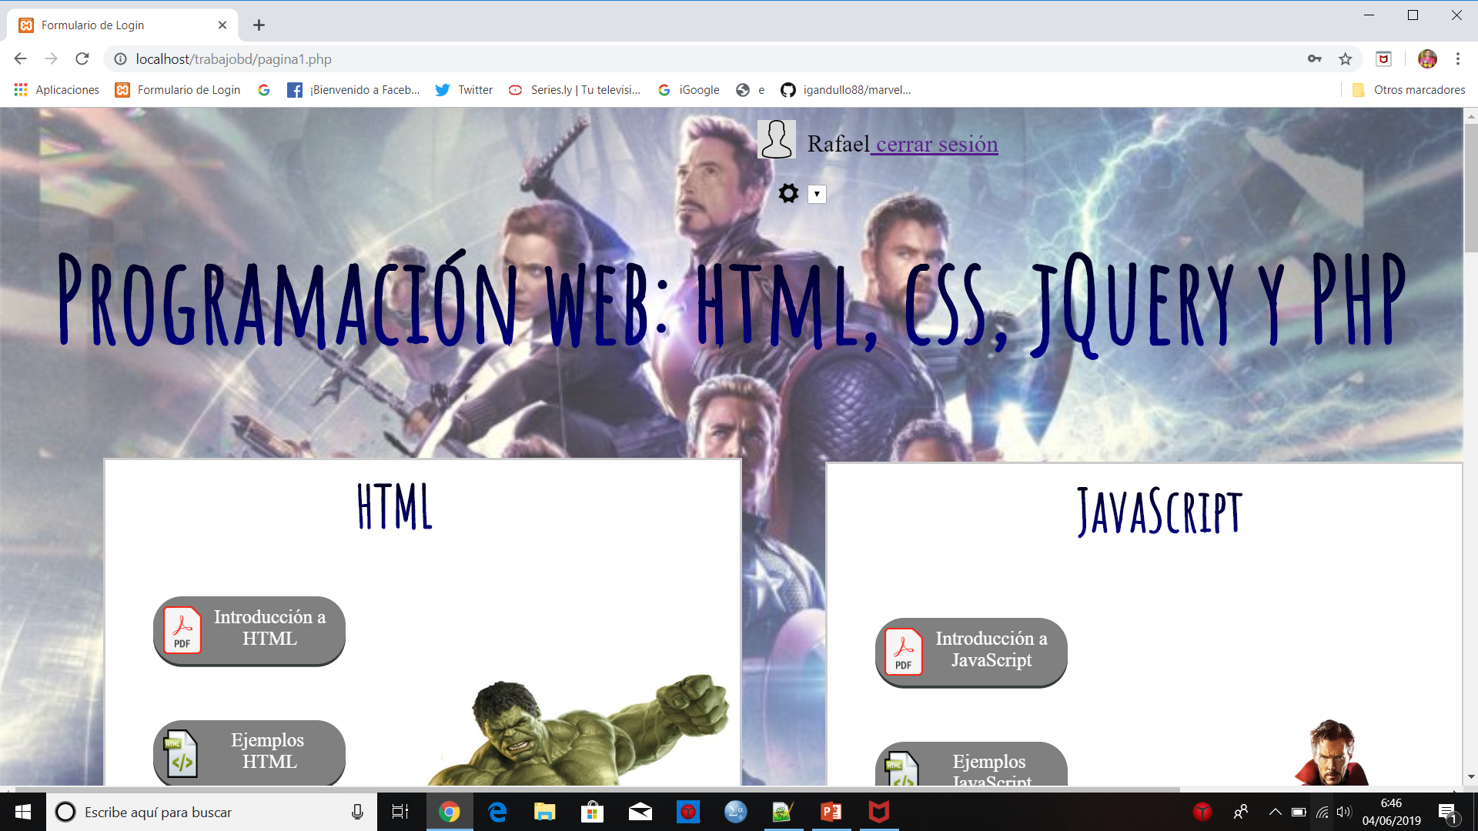
sesiones
Una variable declarada como $_SESSION permanecerá guardada en cada página donde se inicie sesión.
Por ej: Cuando nos logeamos
Declaramos la variable usuario, adquirida mediante POST del formulario Login, como $_SESSION. Ahora bien antes de declarar la variable sesión tenemos que iniciar sesión con la instrucción sessión_start() y en cada página a la que se redirija validar.php, y queramos que la variable sesión este guardada, tenemos que sesión_start().
Por ej. Validar.php te redirige a pagina1.php
La variable usuario no esta declara en ninguna parte de está página viene directamente desde Login, por sesiones

Slide 26
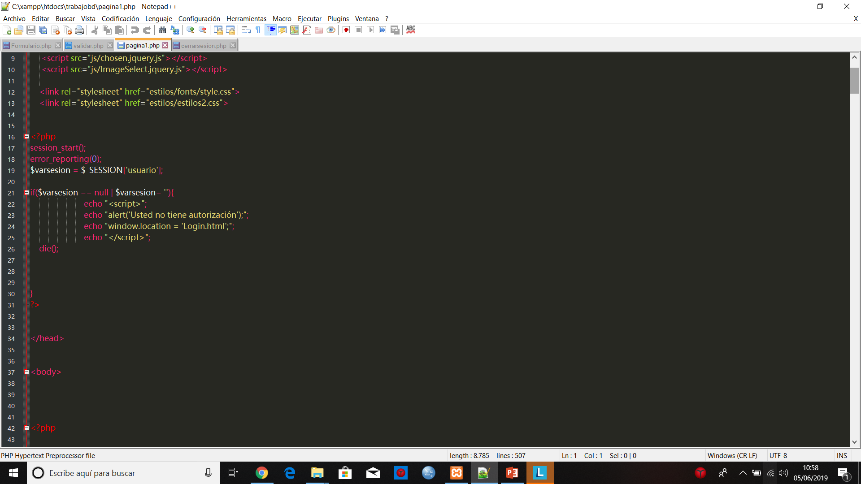
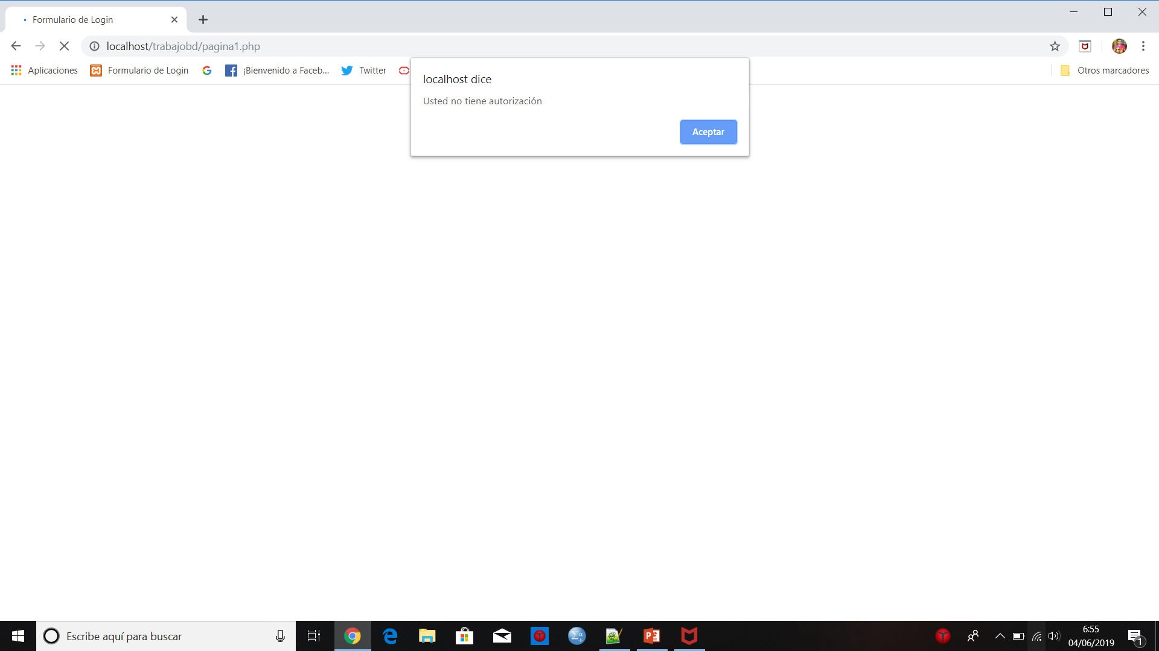
SESIONES ii
Es importante cerrar las sesiones en las páginas que no queremos que se acceda sin haberse registrado.
Por ej: Sino queremos que acceda a la web sin haberse registrado. Cerramos la sesión al inicio de la página.
Por lo que si alguien tiene la intención de acceder a la web por url le mandará un alert

Slide 27

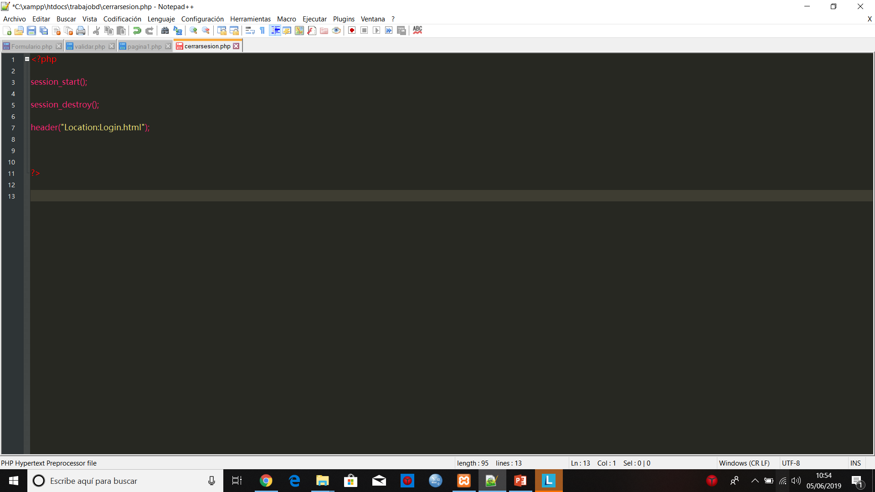
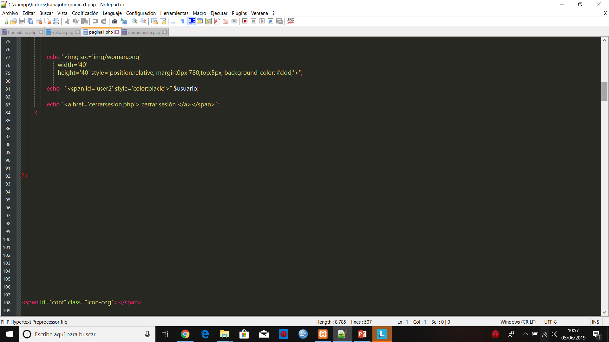
SESIONES iii
También es importante permitir que el usuario pueda cerrar la sesión, una vez que está logeado, cuando quiera.

Slide 28
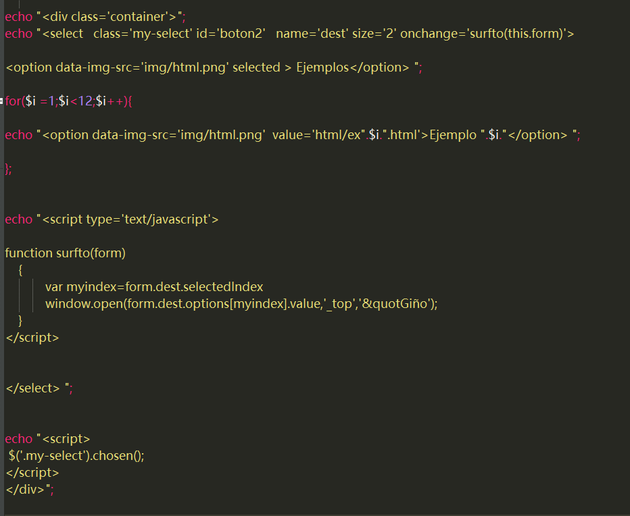
PÁGINA Web. Image_select() y ENLACES EN SELECT
IMAGE_SELECT() usa un plugin de jquery el cual te permite insertar imagen en un select.
Las clases my-select y container son estilos de css predefinidas por el autor de dicha función para tener un efecto visual más dinámico
Para introducir enlaces en un select volvemos hacer uso de la función onchange. Cuando se produce cambio en la función surfto, es decir, se selecciona una opción del select esta te devuelve el value que será un enlace a otra pagina web.

Slide 29
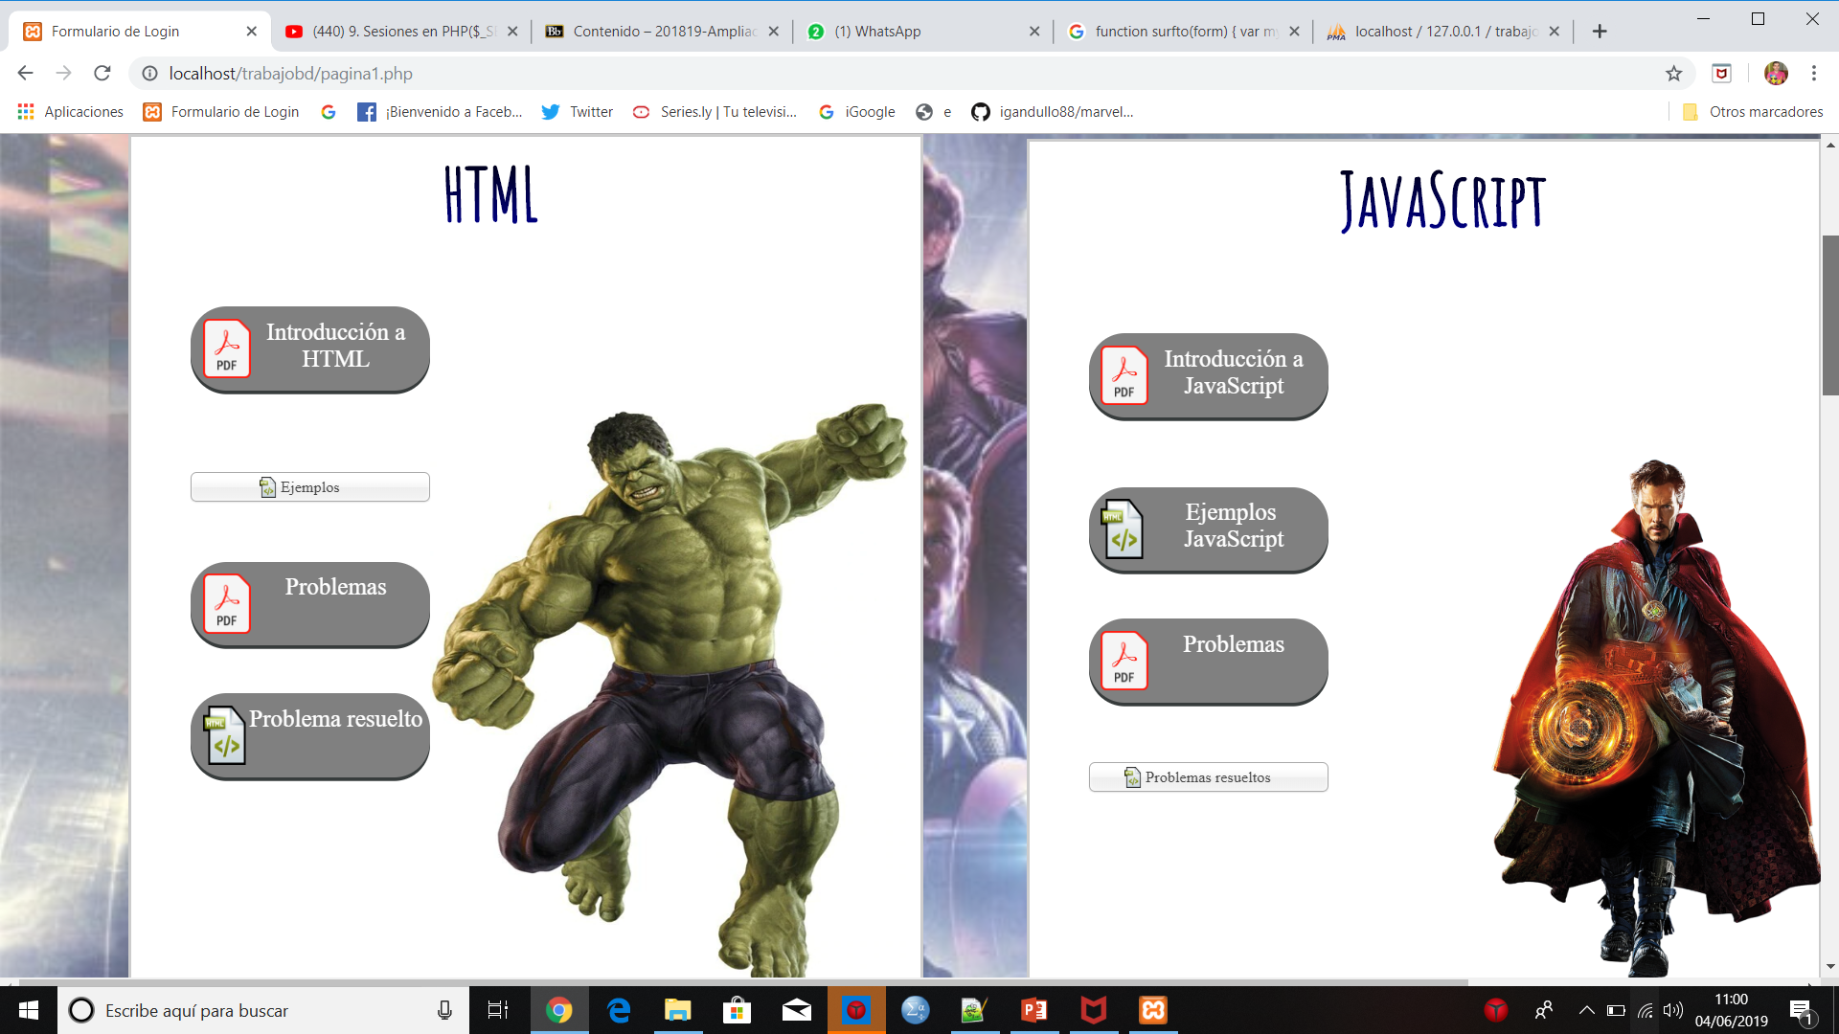
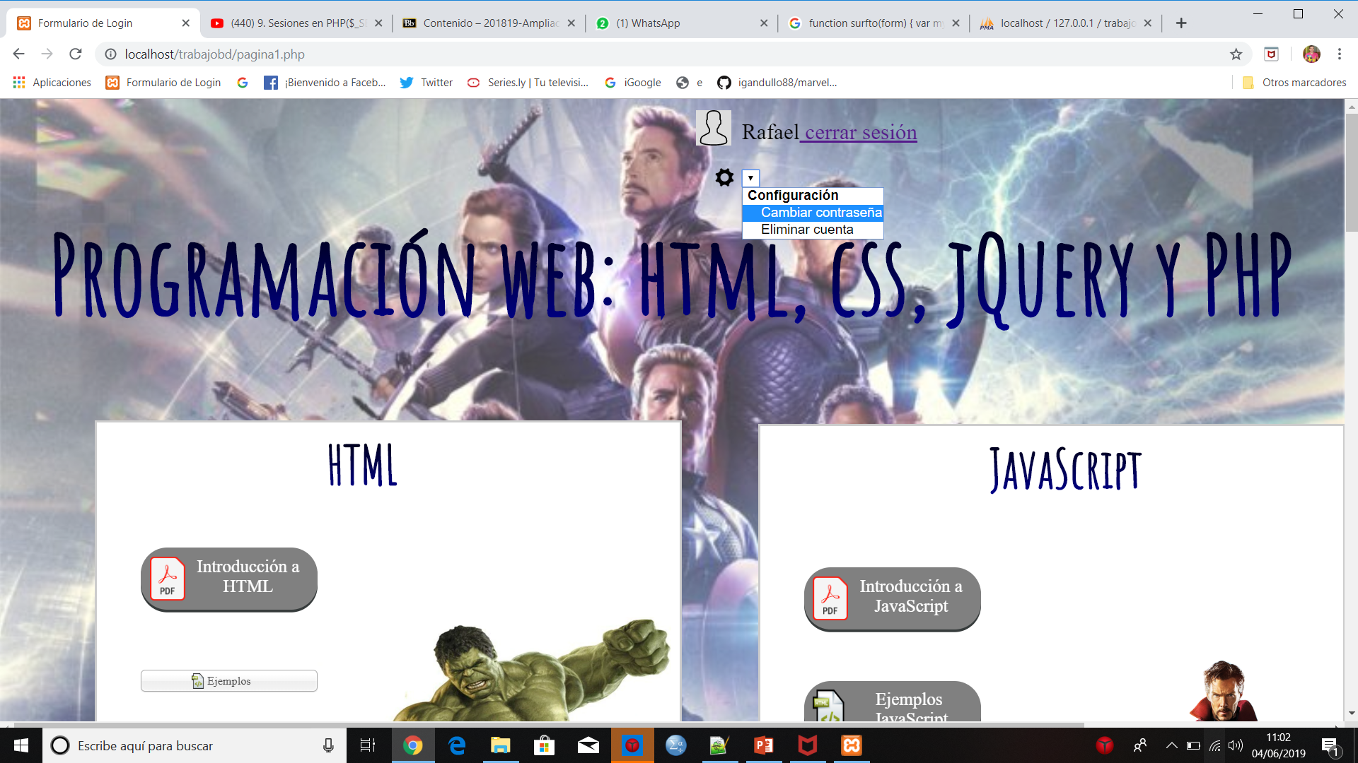
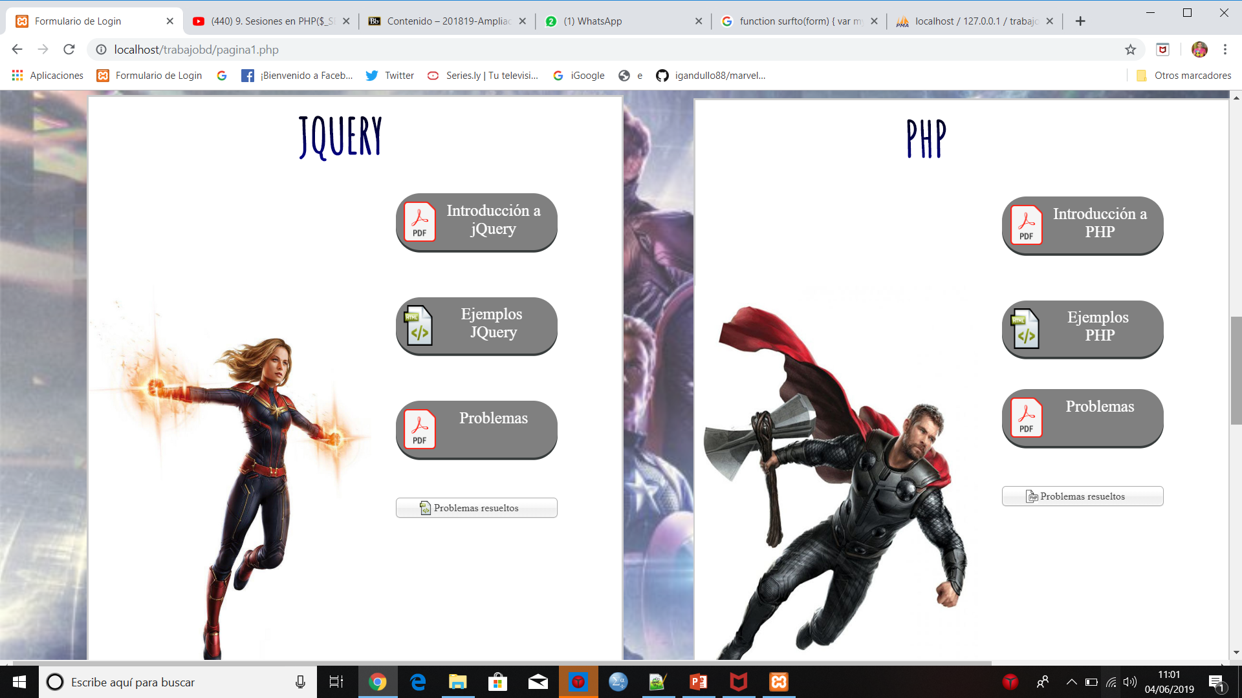
pagina web. contenido
Como hemos dicho anteriormente, podrás encontrar gran parte del material de programación web de la asignatura BD. Tan solo con hacer click en cualquier botón de los que hay en la página, te llevará a otra web con el contenido que has seleccionado.
En la parte izquierda de cada contenido de la asignatura se indica, mediante una imagen, que tipo de archivo es html, pdf o php.
En la parte superior derecha puedes cerrar la sesión iniciada, así como ir a otras web para modificar tu contraseña o eliminar completamente tu cuenta de la BD

Slide 30
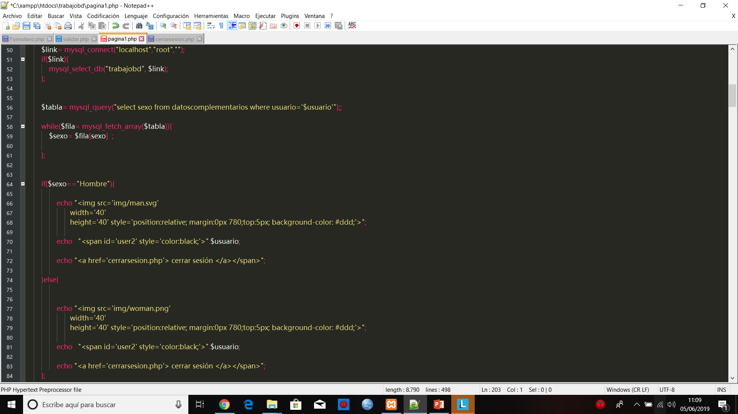

PÁGINA WEB: OTROS
Según te registres como hombre o mujer, tu icono de usuario será la silueta de un H o de una M.

Slide 31
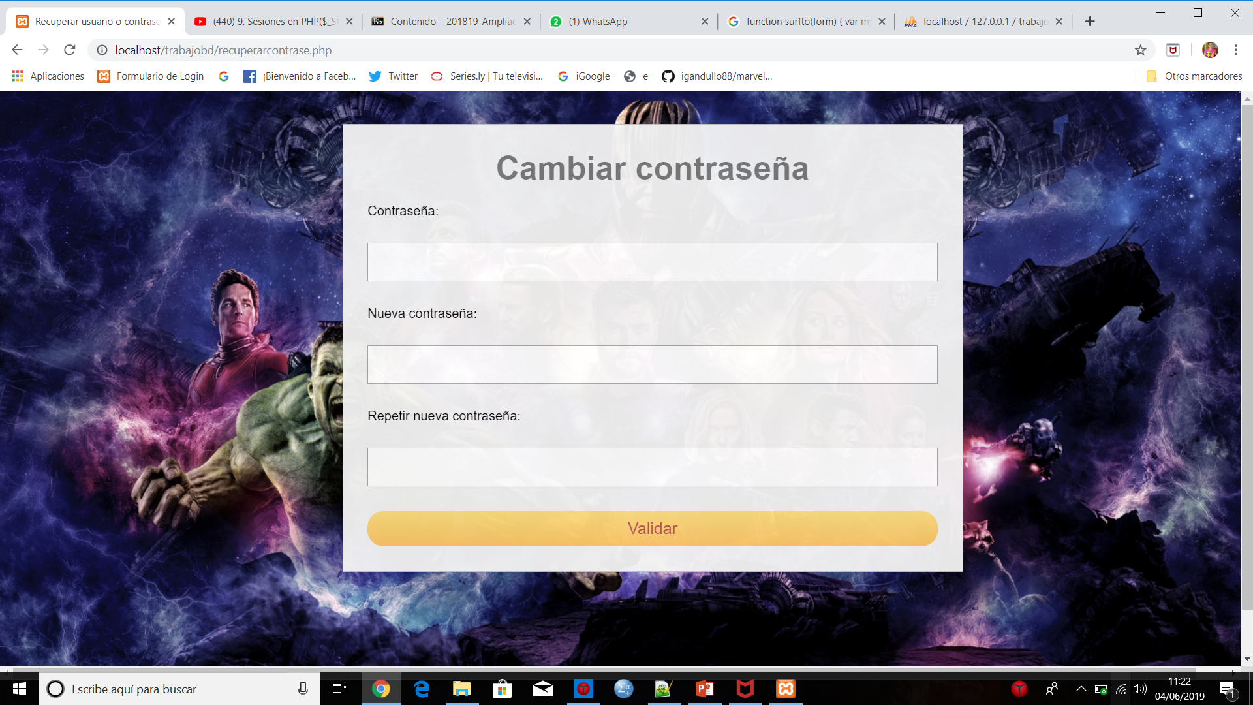
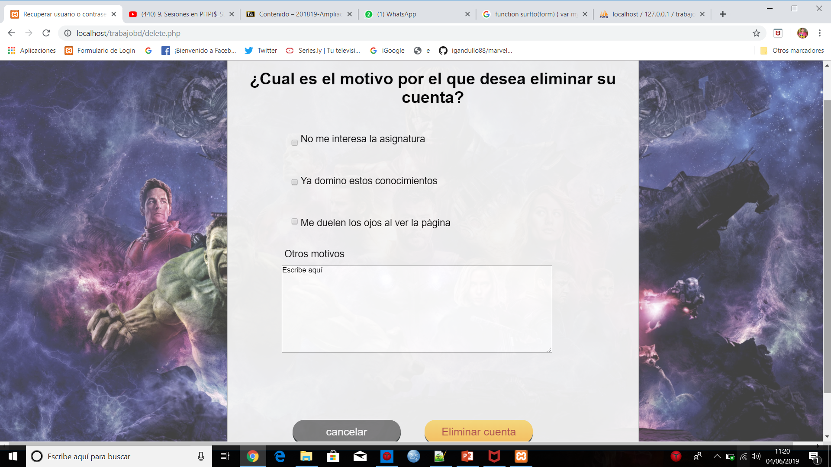
PÁGINA WEB: OTROS II

Slide 32

¿Qué hacer si olvido mi usuario o contraseña?

Slide 33
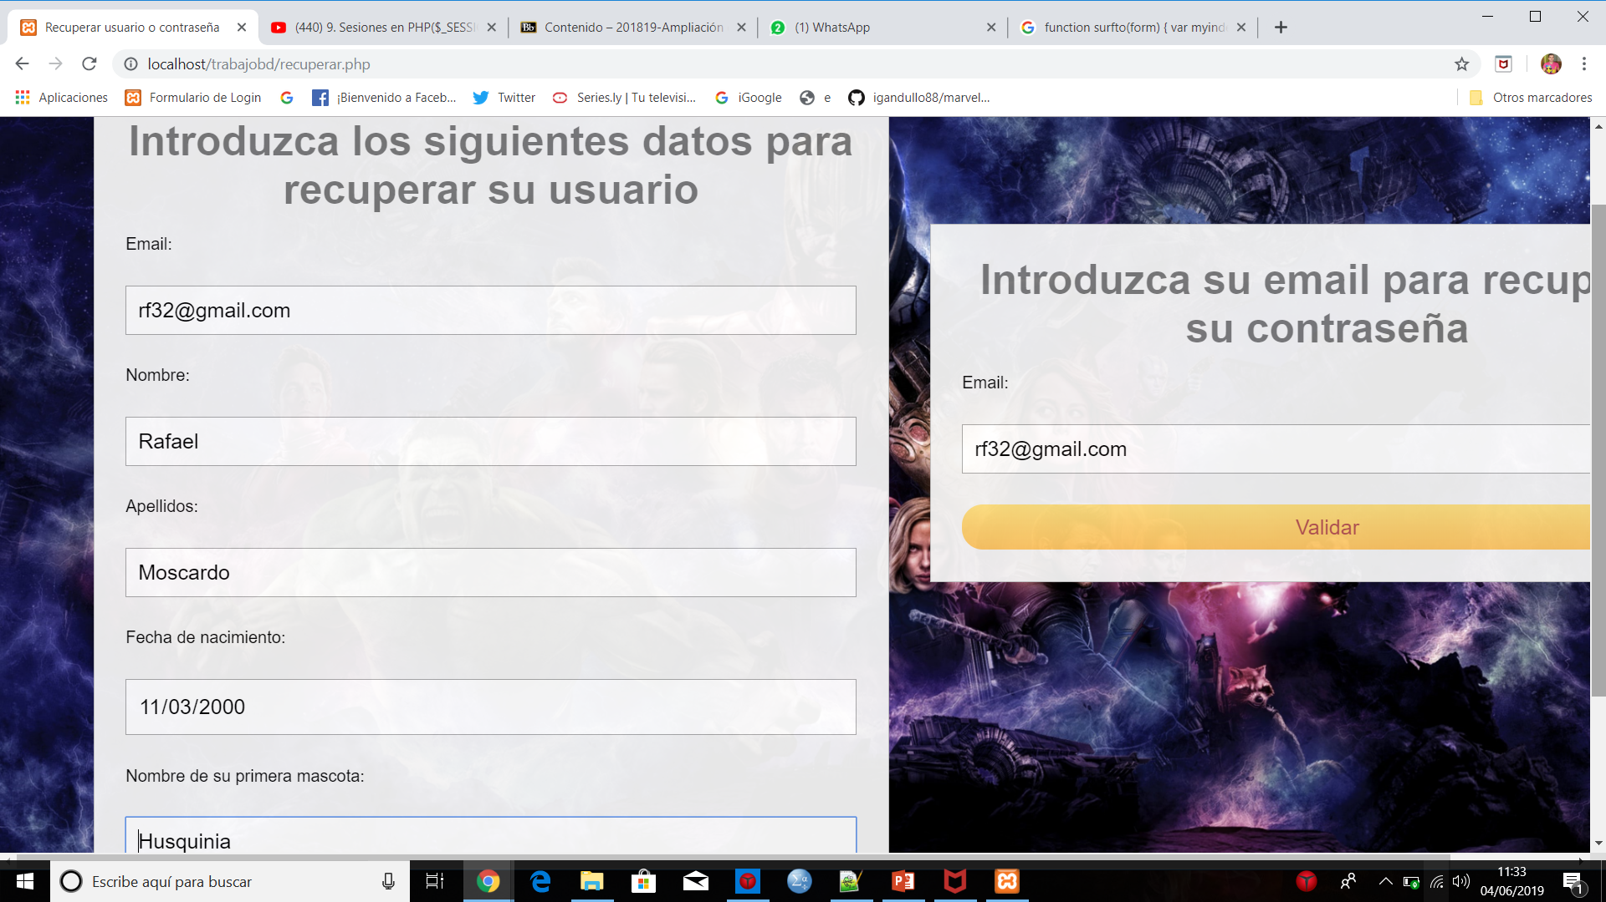
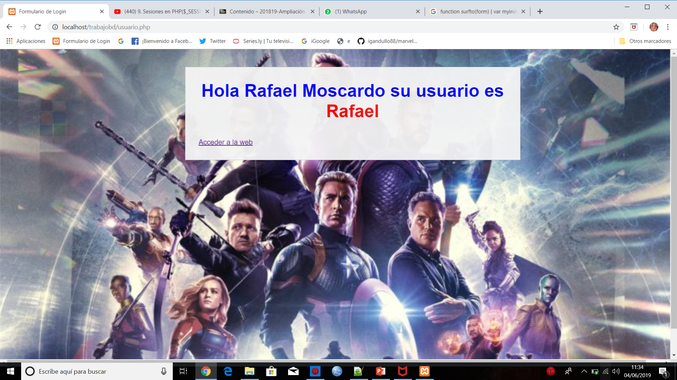
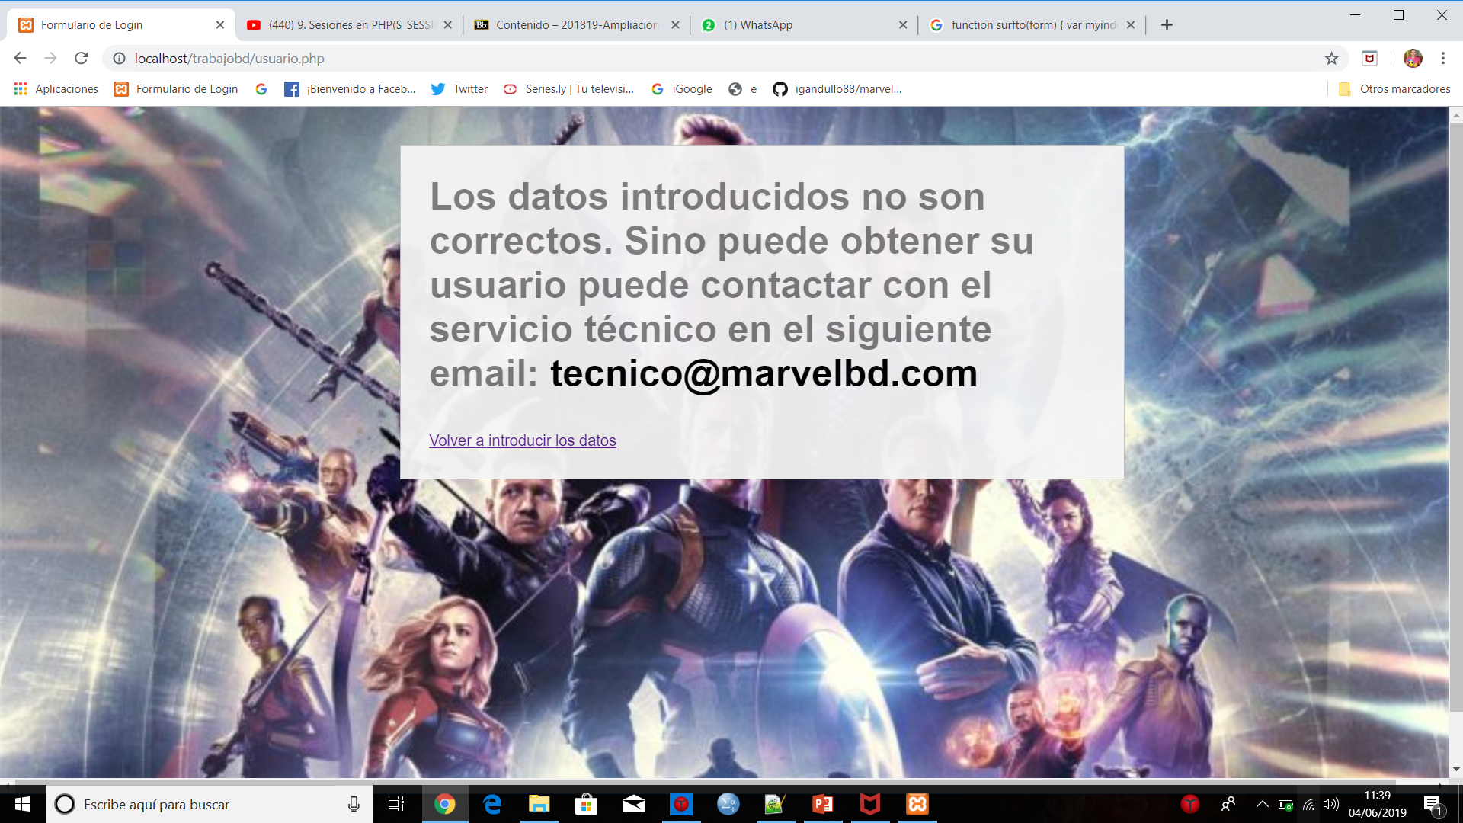
Si olvidaste tu usuario
Si recuerdas los datos que introdujiste al regístrate, automáticamente se te proporcionará tu nombre de usuario
En caso contrario

Slide 34
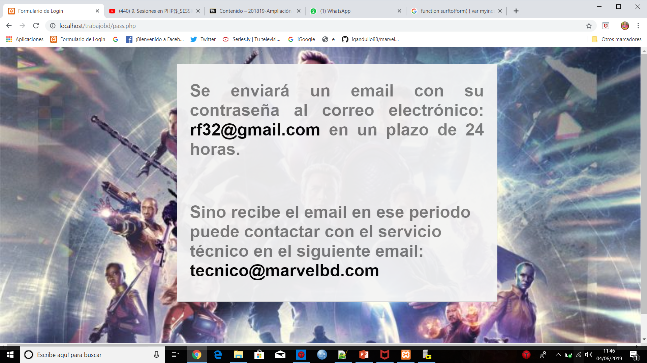

Si olvidaste tu contraseña
Si recuerda el email que introdujiste al registrarte
En caso contrario

Slide 35
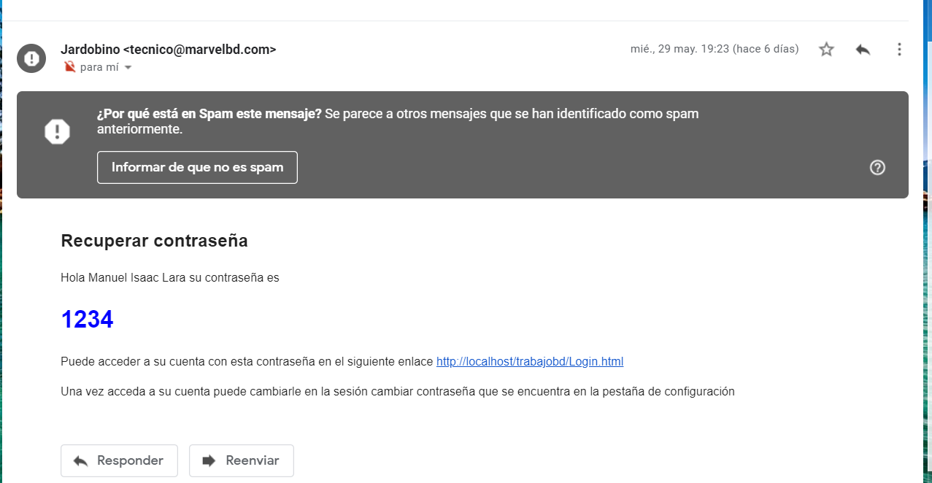
El email que se recibe es :

Slide 36
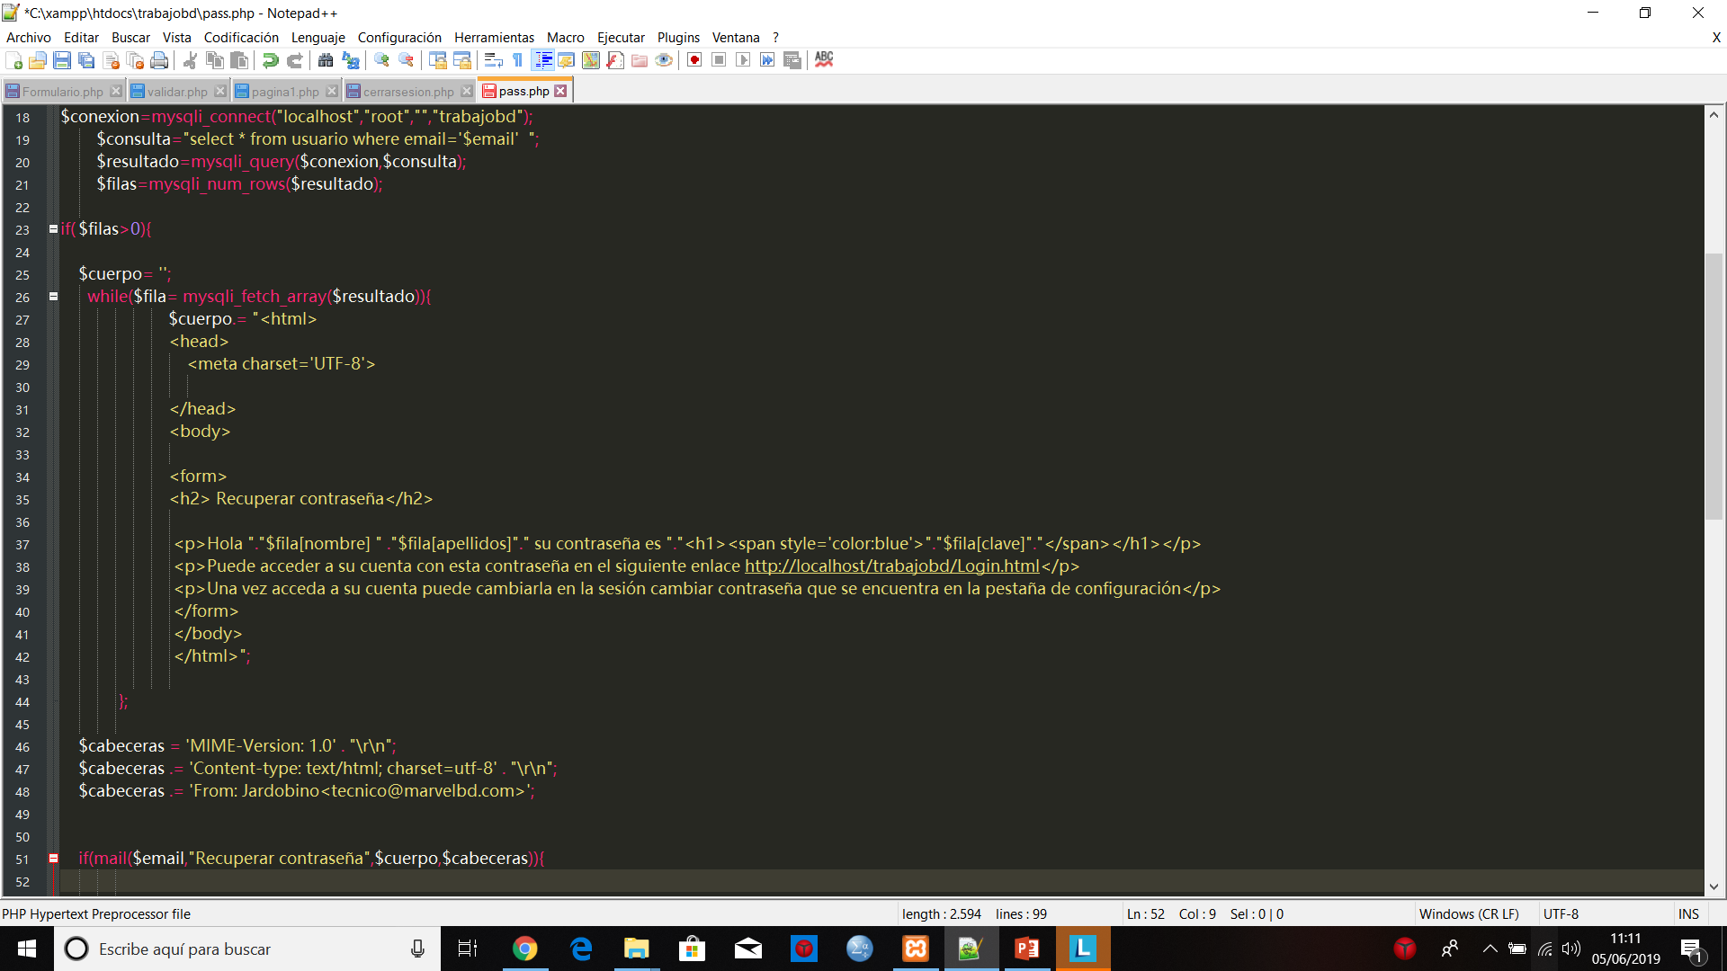
La función mail
La función mail consta de 3 parámetros obligatorios y uno opcional.
Email del destinatario. (obligatorio)
Asunto. (obligatorio)
Cuerpo del mensaje (obligatorio)
Cabecera (opcional). Las cabeceras sirven para poder escribir el mensaje en formato html

Slide 37
Problemas de la función mail
Si el host es privado no hay ningún tipo de problema, porque el proveedor proporciona el SMTP del host y la función funciona correctamente.
En un localhost la cosa se complica y tienes que descargar un servidor externo que te permita mandar email. En nuestro caso hemos descargados Postcard Server, este te proporciona su “código” de SMTP y tienes que encontrar, en tu pc, el archivo php.ini, y dentro de él cambiar el código SMTP de localhost al que has copiado del Poscard Server.
Una vez que el usuario envía la petición de contraseña el email no se envía automáticamente, sino que nosotros lo recibimos al PS, y desde el servidor externo le tenemos que dar a enviar.
En conclusión, la función mail no es buena para servidores locales.

Slide 38
Una opción para arreglar este problema es
PHPMailer
Que te permite enviar email desde un correo electrónico privado. Es decir, puedes acerté una cuenta email exclusivamente para la página web. Ahora bien, dicha función te pide el email y la contraseña del email emisor. Por tanto, si estás trabajando como localhost, es una opción bastante vulnerable.
Te asegura que los emails se envían. Pero cualquier persona que pueda acceder a través del localhost al código de esta página, puede tener acceso a la cuenta de correo electrónico y por consiguiente, a cada email que se haya enviado.

